Slide 1

高一興趣量表線上測驗 操作說明
玉里高中 輔導室製作

Slide 2

註冊帳號

Slide 3
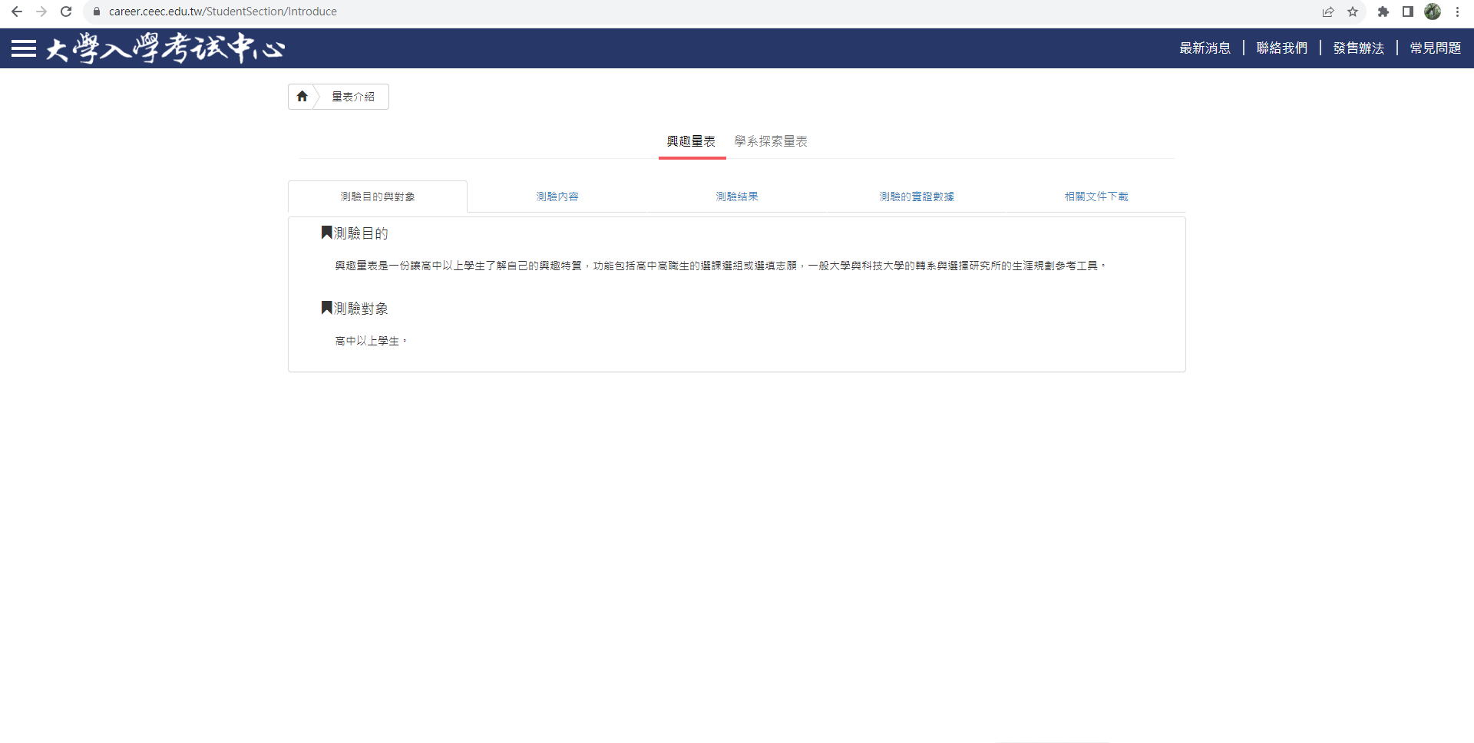
步驟一 進入大考中心興趣量表網站
進入大考中心網站後，點選左上角的「≡」

Slide 4
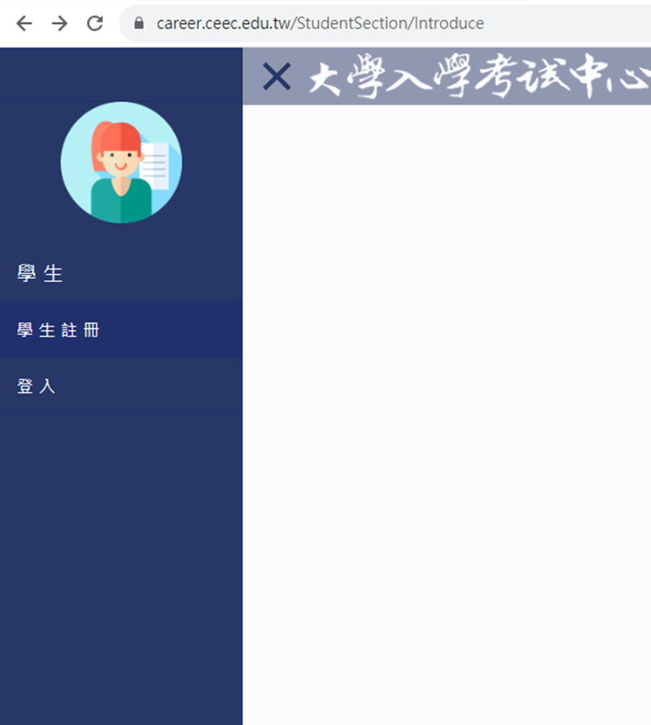
步驟一 進入大考中心興趣量表網站
第一次測驗，選「學生註冊」

Slide 5
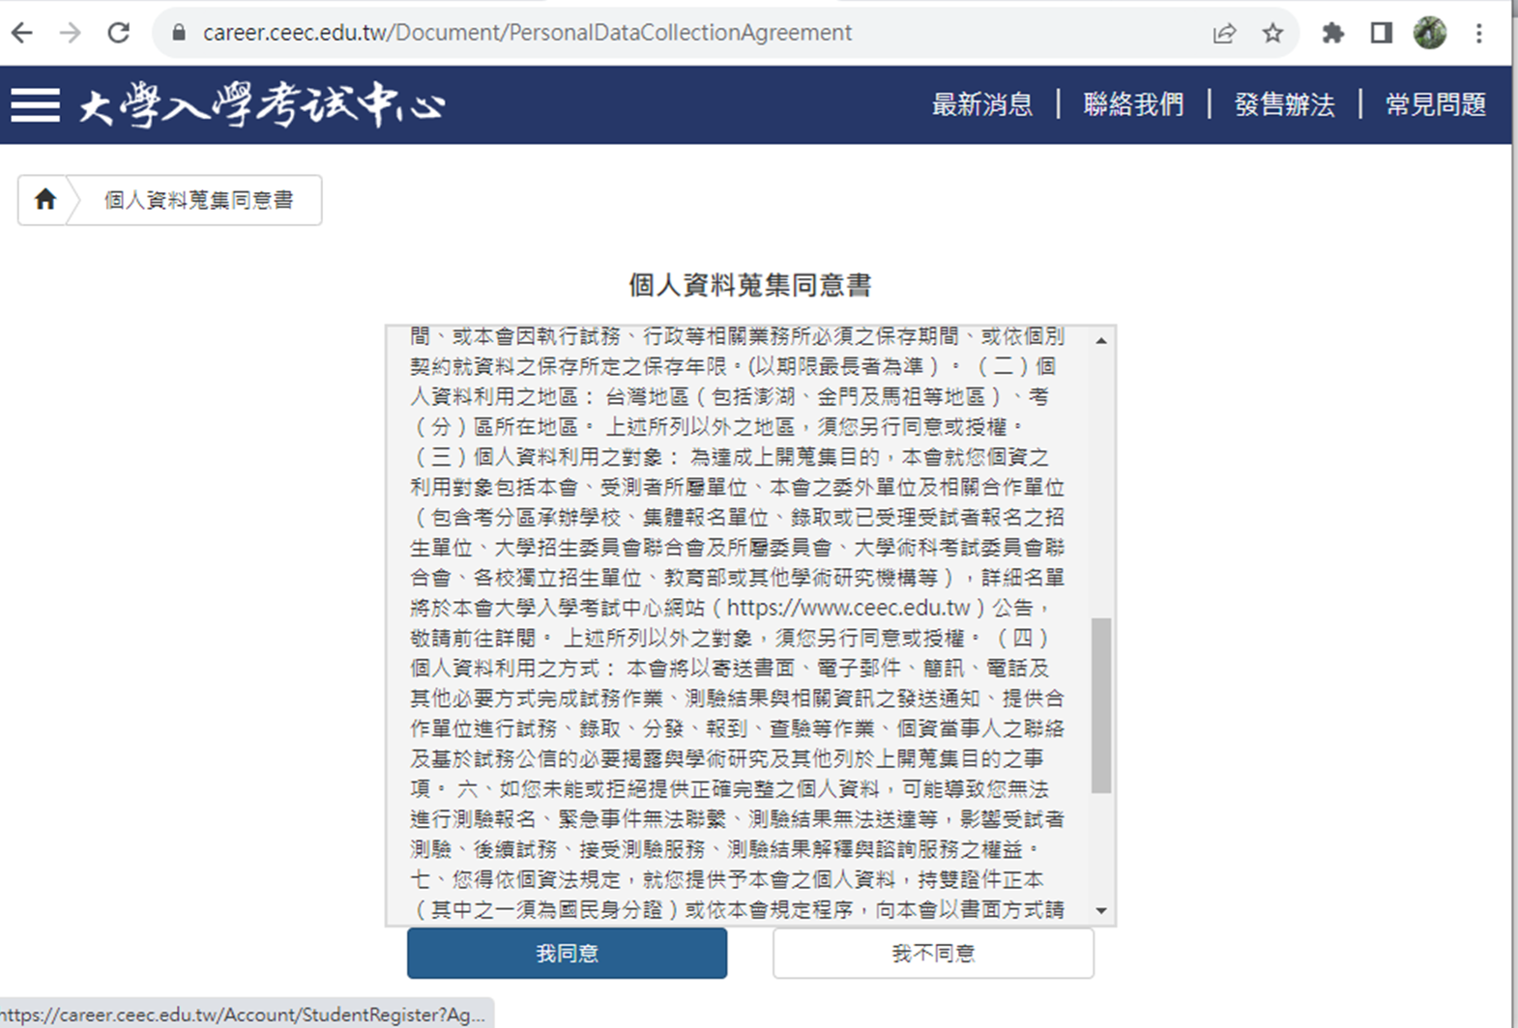
步驟二 註冊學生帳號
閱讀完個人資料蒐集同意書後，選「我同意」

Slide 6
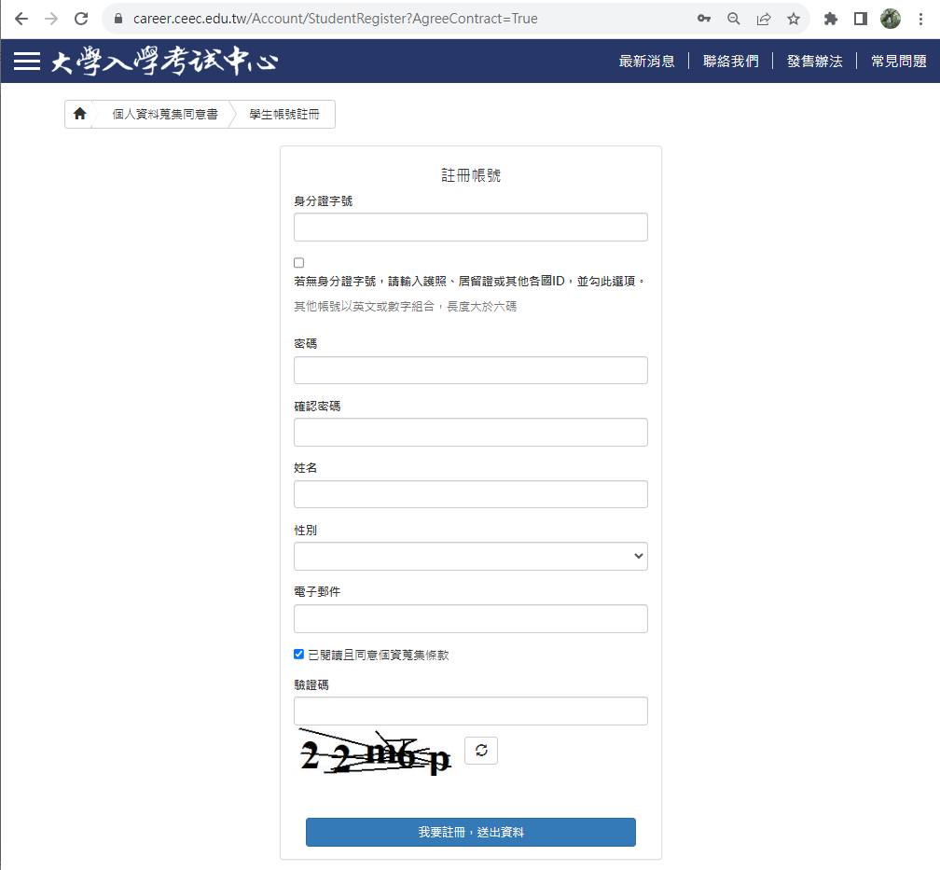
步驟二 註冊學生帳號
密碼統一設定為「身分證字號,,」，忘記密碼後果自行負責。
填寫完基本資料後點選「我要註冊，送出資料」。
電子郵件請設定學校信箱（萬一亂設密碼造成忘記密碼時可修改）。

Slide 7
步驟三 登入測驗
回到首頁，點選「≡」，選「登入」

Slide 8
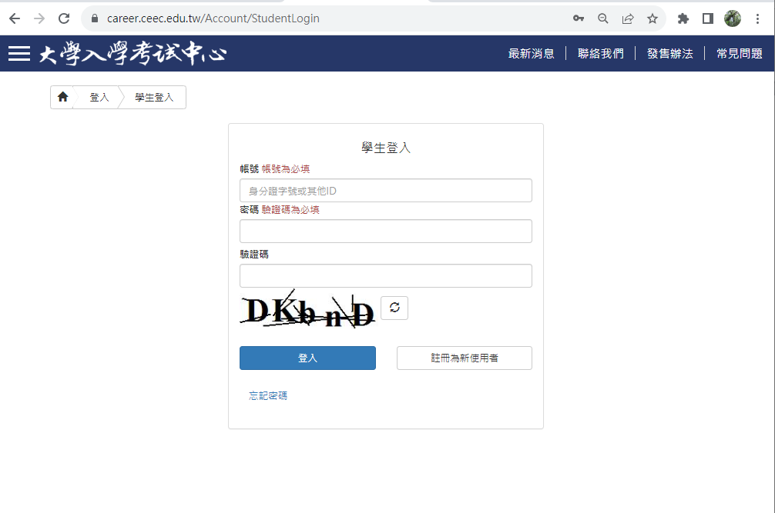
步驟三 登入測驗
帳號為註冊時的「身分證字號」
密碼為「身分證字號,,」
輸入完畢後按「登入」

Slide 9
進行測驗

Slide 10
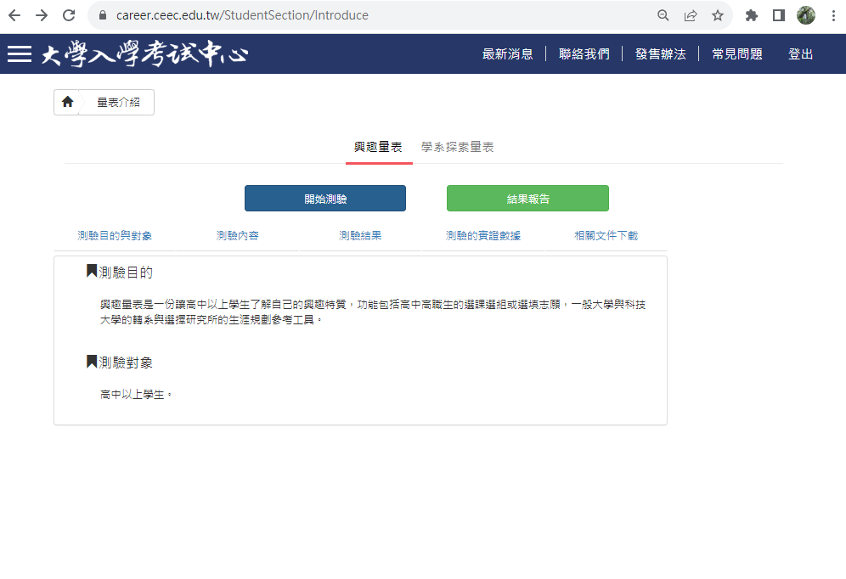
步驟一 閱讀測驗目的與對象

Slide 11
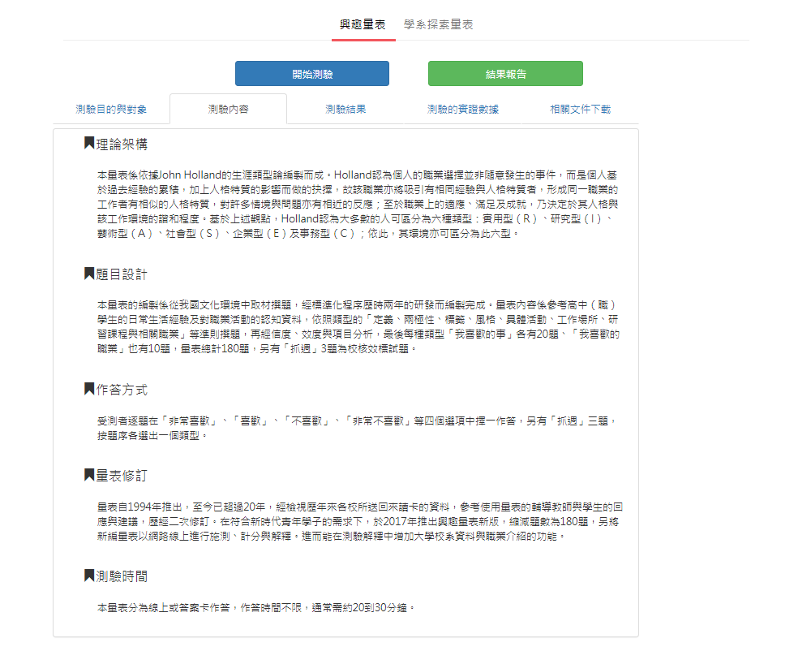
步驟二 閱讀測驗內容

Slide 12
步驟三 開始測驗

Slide 13
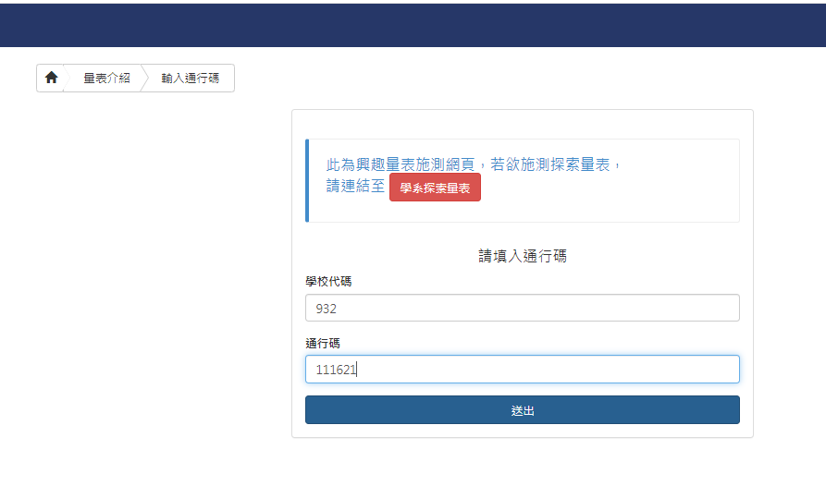
步驟四 填入學校代碼與通行碼
學校代碼為「932」
通行碼為「621622」
點「送出」

Slide 14
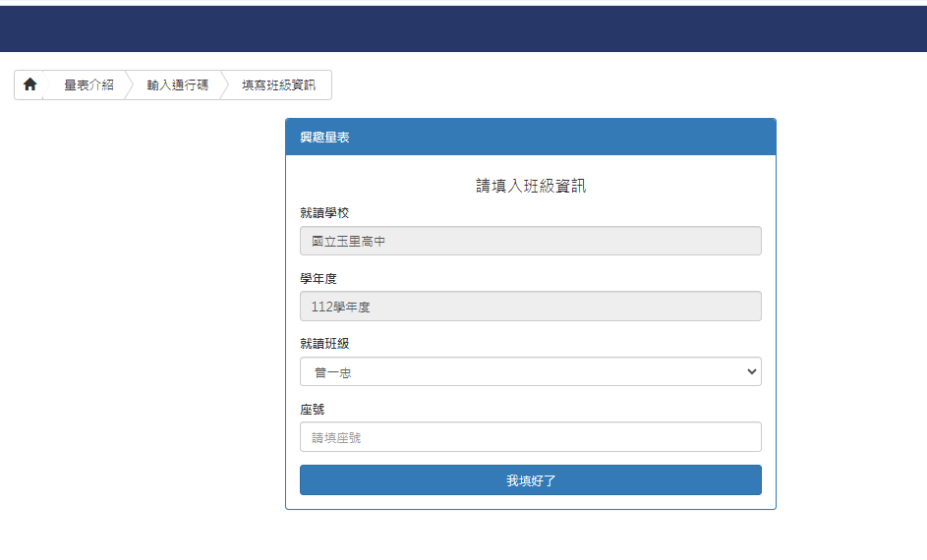
步驟五 選擇就讀班級與座號
下拉選單選擇正確班級
填入座號「2碼」
Ex：04
點「我填好了」

Slide 15
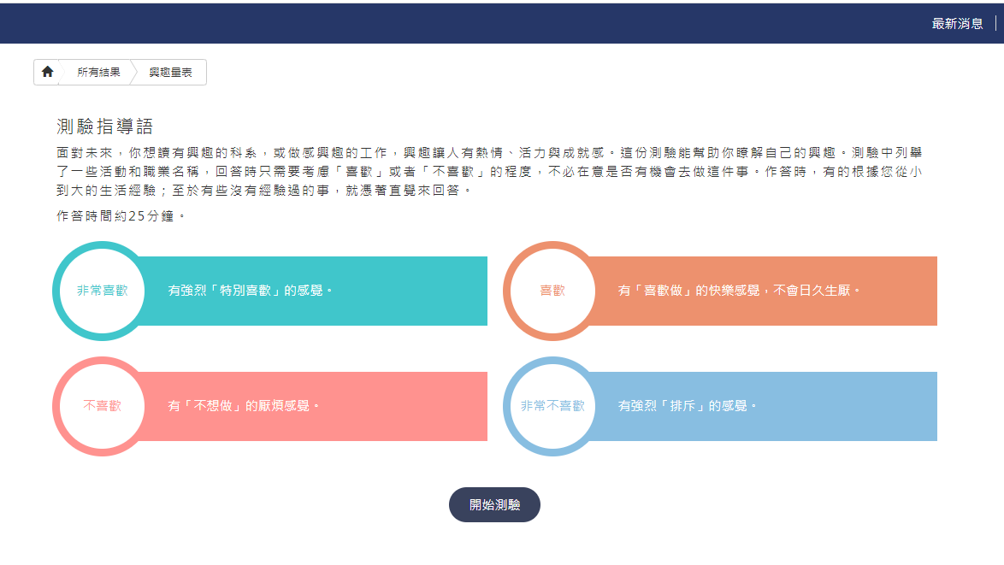
步驟六 閱讀測驗指導語
閱畢後，點「開始測驗」

Slide 16
步驟七 開始測驗囉！
請認真作答，亂填就不準囉！
題目意思看不懂可舉手問老師。
每一題都需填答。

Slide 17
觀看結果

Slide 18
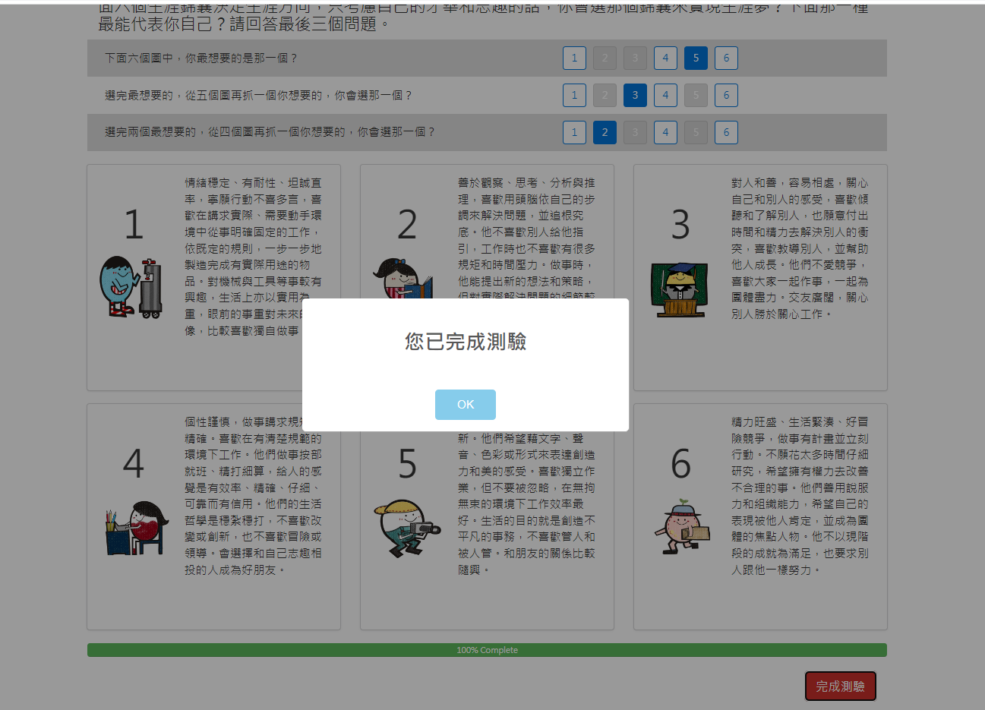
步驟一 完成測驗
填寫完測驗且檢查無誤後，點「完成測驗」

Slide 19
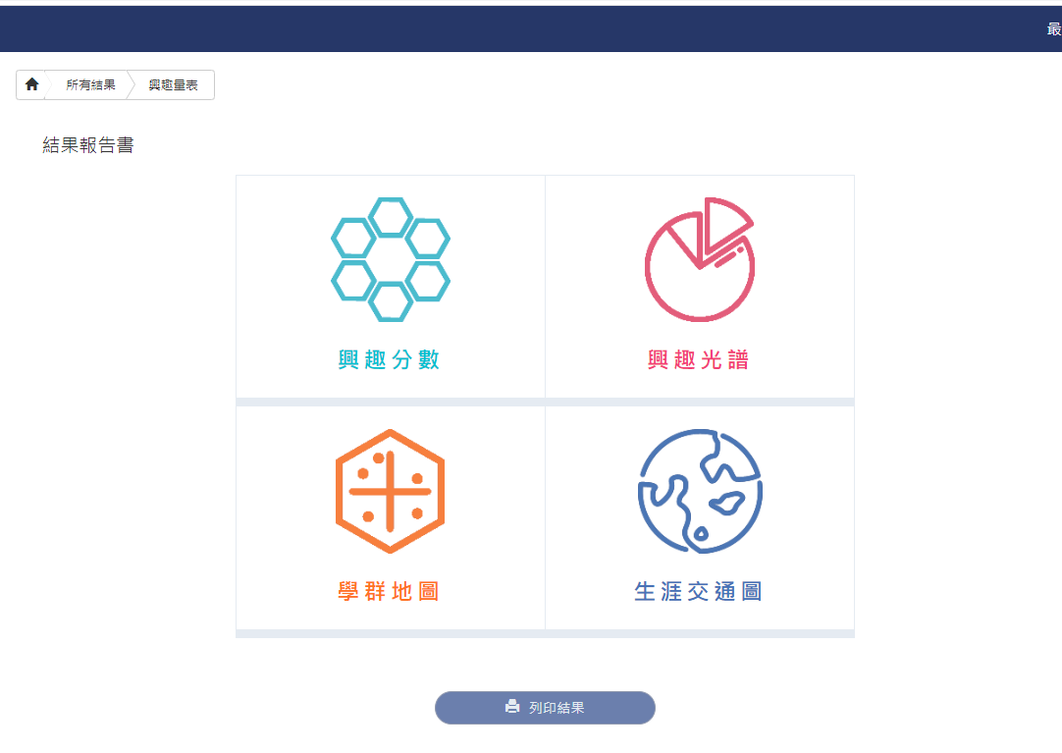
步驟二 觀看結果報告書

Slide 20
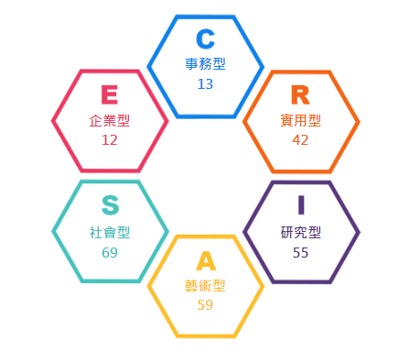
興趣分數
共有六種興趣類型Ｒ、Ｉ、Ａ、Ｓ、Ｅ、Ｃ

Slide 21
興趣代碼
依照各興趣分數的差別大小，會呈現三碼、雙碼、單碼等狀況。
區分值D
區分值高，代表興趣喜好清晰，興趣代碼值得參考。反之，興趣容易隨時間改變，測驗結果較不值得參考。

Slide 22
諧和度
「抓周三碼」（自我認識）與「興趣代碼」（測驗的客觀結果）的接近程度。
有0~6分，越高分代表興趣越穩定與清晰，越低分代表興趣越不穩定與模糊。

Slide 23
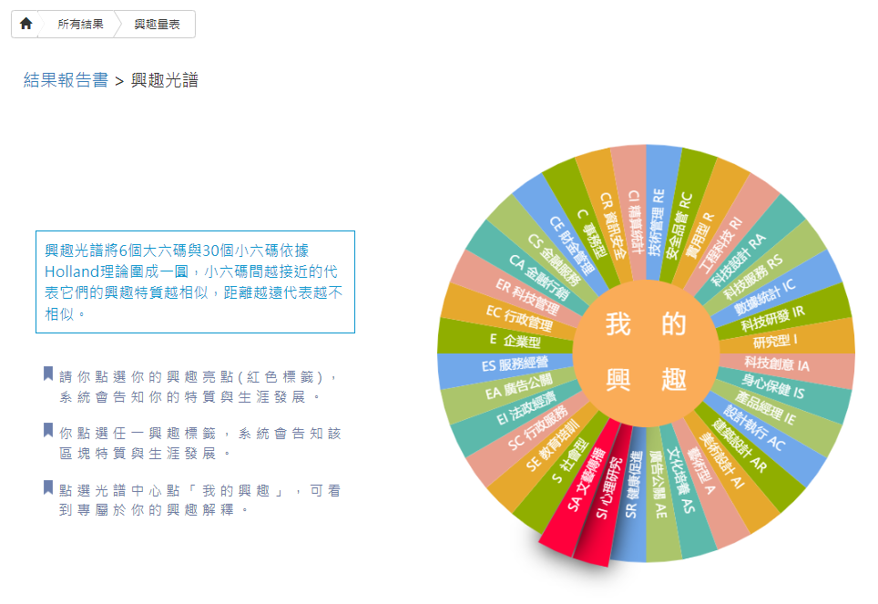
興趣光譜

Slide 24
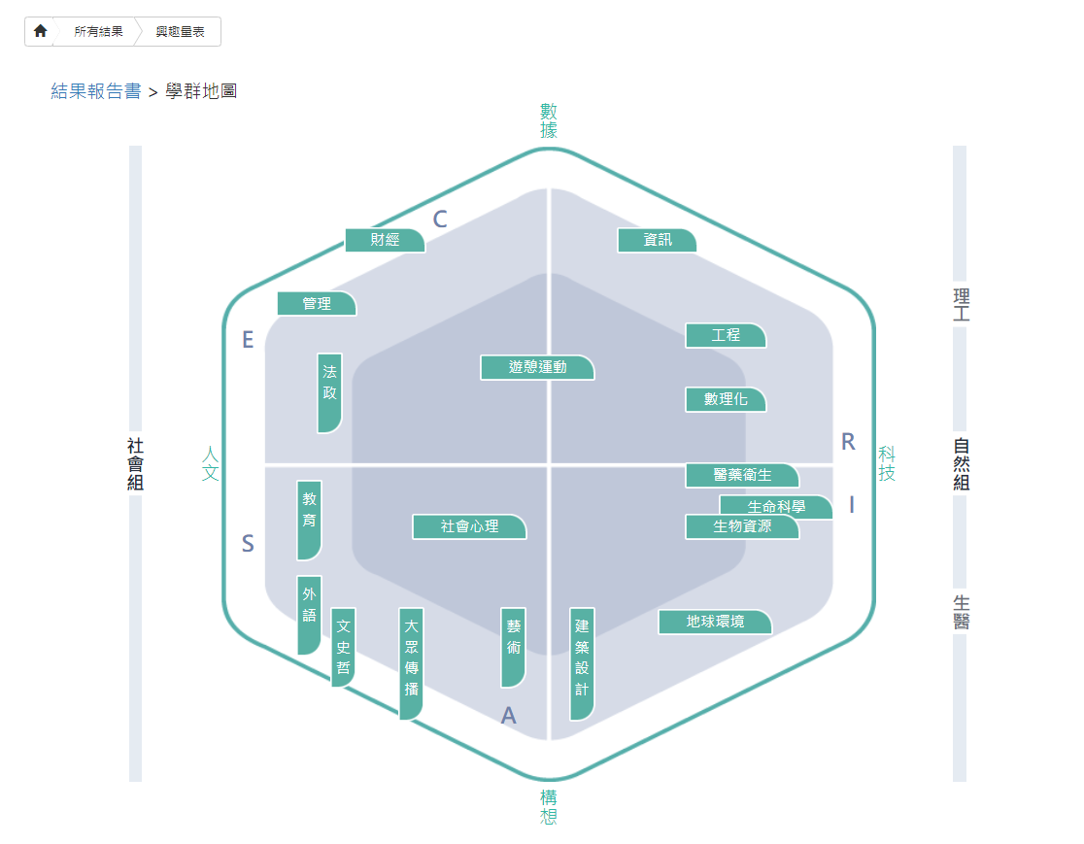
學群地圖（共18學群）

Slide 25
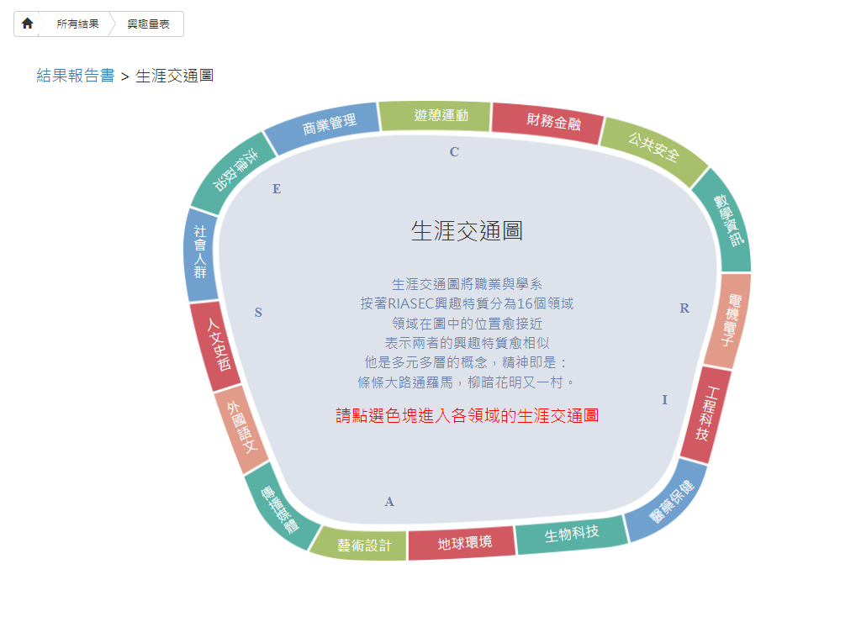
生涯交通圖

